Slide 1
O tabaco, a cafeína e o processo de transferência de drogas através da placenta
AGRUPAMENTO DE ESCOLAS DE MÉRTOLA Escola EB 2,3/ES de São Sebastião de Mértola Curso Profissional de Técnico de Apoio de Psicossocial – 2º Ano Ano letivo: 2012/2013 Psicopatologia – Prof. Céu Kemp
Carina Pereira nº4 ; Daniela Baiôa nº6 ; Soraia Raposo nº19 ; 11ºB

Slide 2
Conceito de Droga:
Droga é toda e qualquer substância, natural ou sintética que, uma vez introduzida no organismo, modifica suas funções.
As drogas naturais são obtidas através de determinadas plantas, de animais e de alguns minerais - a cafeína (do café), a nicotina (presente no tabaco), o ópio (na papoula) e o THC ou tetrahidrocanabinol , principal substância psicoativa encontrada nas plantas do género Cannabis.

Slide 3
Comportamento aditivo – O que é?
Comportamento aditivo é qualquer atividade, substância, objeto ou comportamento que se tornou o foco principal da vida de uma pessoa e que afasta ou exclui essa pessoa de outras atividades ou prejudica-a mental e socialmente.

Slide 4
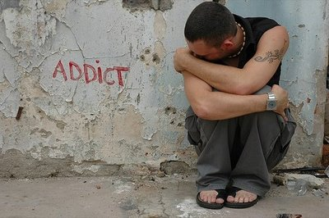
Toxicodepência – O que é?
Toxicodepência define-se como uma dependência de um “tóxico” ou droga que provoca adicionalmente perturbações físicas e psicológicas no consumidor.

Slide 5
Critérios para dependência de álcool e outras drogas (DSM IV)
Existe uma situação de dependência quando se verifica um padrão de uso de determinada substância, que conduz a sofrimento clinicamente significativo e se manifesta em três (ou mais) dos seguintes critérios, ocorrendo a qualquer momento no mesmo período de 12 meses:
Tolerância, definida por:
a) uma necessidade de quantidades progressivamente maiores da substância para adquirir o efeito desejado;
b) acentuada redução do efeito com o uso continuado da mesma quantidade de substância.

Slide 6
Critérios para dependência de álcool e outras drogas (DSM IV)
2. Abstinência, manifestada por :
a) síndrome de abstinência característica para cada substância;
b) a mesma substância (ou uma substância relacionada) é consumida para aliviar ou evitar sintomas de abstinência;
3. A substância é frequentemente consumida em maiores quantidades ou por um período mais longo do que o pretendido;
4. Existe um desejo persistente ou esforços mal-sucedidos no sentido de reduzir ou controlar o uso da substância;

Slide 7
Critérios para dependência de álcool e outras drogas (DSM IV)
5. Muito tempo é gasto em atividades necessárias para a obtenção da substância (por ex., consultas a múltiplos médicos ou fazer longas viagens de automóvel), na utilização da substância (por ex., fumar em grupo) ou na recuperação dos efeitos.
6. Importantes atividades sociais, ocupacionais ou recreativas são abandonadas ou reduzidas em virtude do uso da substância.
7. O uso da substância continua, apesar da consciência de ter um problema físico ou psicológico persistente que tende a ser causado ou exacerbado pela substância. É a chamada compulsão.

Slide 8
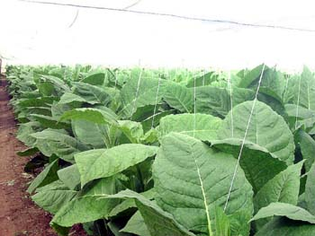
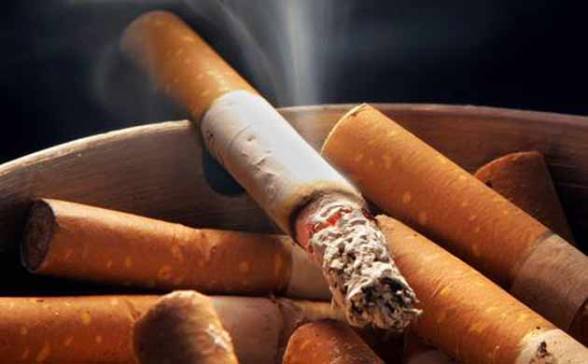
O Tabaco - Origem:
O tabaco foi encaminhado para a Europa, onde se veio a tornar muito popular, pelos espanhóis no início do século XVI. Antes disso era apenas encontrado na América. Era mascado, ou então aspirado sob a forma de rapé.
Em 1561, Jean Nicot (de onde deriva o nome da nicotina), embaixador francês em Portugal, aspirava-o moído (rapé) e percebeu que ele aliviava as suas enxaquecas.

Slide 10
De que é composto um cigarro
Nicotina | Alcatrão | Monóxido de Carbono
Responsável pela dependência | Pode originar cancro Utilizado nas estradas | Diminui o transporte de oxigénio no organismo É o gás libertado na combustão do carvão e nos automóveis

Slide 11
Consequências do tabaco:
Os primeiros cigarros fumados têm consequências negativas para a saúde, bastam sete segundos para a nicotina atingir o cérebro, estimulando os neurónios. E daí podem surgir várias situações:
vertigens;
olhos a chorar;
mãos a tremer;
músculos tensos;
enjoos;
convulsões;
alteração no gosto e no cheiro;
aumento da pressão sanguínea.

Slide 12
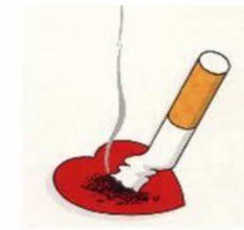
Consequências do tabaco:
Investigações comprovam que fumar, mesmo que seja só um cigarro, pode trazer graves consequências para a “saúde do seu coração”.

Slide 13
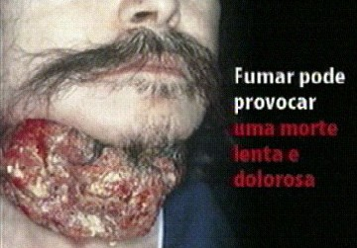
Doenças associadas ao tabaco:
Doença cardíaca;
Doença Pulmonar Obstrutiva Crónica;
Cancro;
Doença vascular cerebral;
Aterosclerose;
Hipertensão arterial;
Infecções respiratórias;
Leucemia;
Cataratas;
Menopausa precoce;
Disfunção eréctil (impotência sexual);
Úlcera péptica.

Slide 14
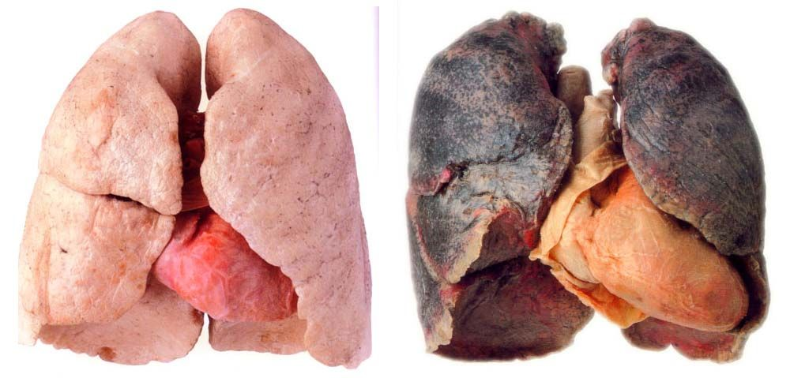
Pulmão de um não fumador – Pulmão de um fumador

Slide 15
Efeitos no feto, no recém-nascido e nas crianças
A nicotina atravessa rapidamente a placenta e passa também para o leite materno. A nicotina pode reduzir a circulação do sangue na placenta e pode contribuir para a hipoxia fetal, e esta, por sua vez, pode levar ao aumento do aborto.
Observa-se frequentemente, entre mulheres fumadoras crónicas, um aumento nas mudanças morfológicas na placenta, tal como a necrose decidual (deslocamento prematuro da placenta).

Slide 16
Efeitos no feto, no recém-nascido e nas crianças
Redução do peso ao nascer é diretamente proporcional ao número de cigarros fumados por dia. Em média, crianças expostas ao tabaco no útero tendem a ter atraso de crescimento intra-uterino.
Os efeitos adversos do comportamento neurológico do fumo pré-natal têm vindo a ser debatidos ao longo das décadas. Esses efeitos de comportamento neurológico são mais subtis, menos visíveis que os efeitos no crescimento, mas são provavelmente até mais importantes.

Slide 17
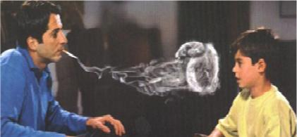
Fumador passivo:
São as pessoas que aspiram involuntariamente o fumo libertado pelos cigarros dos fumadores.
O fumo passivo causa a morte de milhares de não fumadores e maior morbilidade nos filhos e cônjuges de fumadores.

Slide 18
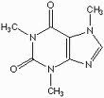
A Cafeína – Origem e composição:
A cafeina é o alcalóide derivado da purina, que se encontra em muitos vegetais, como nos grãos de café, na planta de chá, e nos grãos de cacau.
É geralmente obtida do café ou dos resíduos da sua preparação e do chá. Refrigerantes como a coca-cola e outros, contém também quantidades diferentes de cafeína, e que resulta da adição da cafeína pura ou de extratos de sementes de Cola acuminata.
Formula química da cafeína

Slide 19
A Cafeína – Origem e composição:
Quantidades de cafeína:
Café de maquina | 168 ml | 80-180 mg
Descafeinado | 168 ml | 2-6 mg
Chávena de chá | 200 ml | 30-65 mg
Chocolate preto | 29 g | 20 mg
Coca-cola | 348 g | 45 mg
Leite achocolatado | 232 g | 5 mg

Slide 20
Os efeitos do consumo moderado:
O consumo moderado de cafeína por dia, até 300 mg, ou seja o equivalente a 3 chávenas de café, geralmente não representa um risco para a saúde, desde que se disponha de alguns hábitos de vida saudáveis (dieta, consumo de álcool e de tabaco e prática de exercício).

Slide 21
Efeitos no feto, no recém-nascido e na criança:
Após 30 min. de ingestão de cafeína, quer seja por café, coca-cola, cacau, chocolate, etc., podem verificar-se picos de concentração de cafeína no sangue, que poderão manter-se entre 2,5 a 4,5 horas. Como a cafeína atravessa a placenta e entra na circulação fetal, pode ter efeitos adversos no coração fetal.
O uso excessivo de café ou bebidas com cafeína pode causar taquicardia, extrassistolia e arritmia no adulto, na criança, no recém-nascido e no feto.

Slide 22
Efeitos no feto, no recém-nascido e na criança:
O tempo de semivida metabólica de cafeína no feto é desconhecido. Os enzimas que oxidam os metabólicos da cafeína estão ausentes no feto, e por isso podem influenciar o desenvolvimento fetal. Também nos recém-nascidos, os enzimas intervenientes na metabolização da cafeína estão ausentes até vários dias após o nascimento, daí uma ingestão excessiva de cafeína poder causar distúrbios no coração do bebé, até cerca de uma semana após o nascimento.

Slide 23
Processos de transferência das drogas através da placenta
- Efeitos das drogas no feto:
O feto está exposto ao meio ambiente através das interações com a mãe. A droga tem um grande efeito no feto, no início da gestação, há períodos de importância critica no desenvolvimento que podem ser interrompidos ou alterados pela exposição às drogas. Algumas vezes, estes efeitos podem ser dramáticos, como por exemplo, os que ocorrem com a administração da talidomida, provocando focomelia e o ácido retinóico que causam malformações faciais.
Outras vezes, os efeitos das drogas são mais discretos.

Slide 24
Como diagnosticar o uso de drogas por parte da mãe:
O processo mais eficaz para o diagnóstico do uso de drogas por parte da mãe é o médico assistente ter um alto índice de suspeição e não esquecer que o uso de drogas não conhece fronteiras.
A urina é o meio mais corrente para a deteção de drogas. O exame médico completo incluindo as características do comportamento e do exame neurológico contribui para o diagnostico do abuso de drogas.

Slide 25
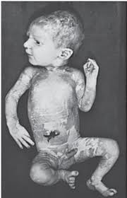
Como lidar com um recém-nascido exposto a drogas:
A forma de lidar com um recém-nascido exposto a drogas passa pela recolha e analise da urina. A forma inicial de lidar com bebés nascidos sob o abuso de estimulantes e álcool é mais genérica que específica.

Slide 26
Como lidar com um recém-nascido exposto a drogas:
As crianças que foram submetidas no útero ao abuso de drogas tendem a ter um aumento de susceptibilidade e resultados desfavoráveis no seu desenvolvimento.
A melhor terapia para a criança é a que resulta da alteração das condições ambientais, por iniciativa dos seus próprios pais.

Slide 27
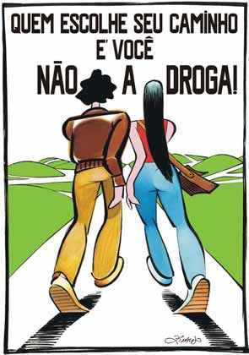
Conclusão:
Com este trabalho concluímos que o abuso de drogas durante a gravidez causa um grande impacto na vida do feto. Ficamos a conhecer melhor os efeitos da cafeína e a sua origem e composição, percebemos que a cafeína está contida em várias bebidas que consumimos e não sabíamos que esta se encontrava nas mesmas. Contudo, apesar de já nos estarmos informadas acerca do tabaco e dos seus efeitos, ficamos a conhecer um pouco mais das suas consequências e das doenças a si associadas.

Slide 28
Bibliografia
Documentos que a professor deu.
http://www.eufic.org/article/pt/nutricao/alimentos-funcionais/artid/Cafeina-saude/
Google (imagens)

